Slide 1
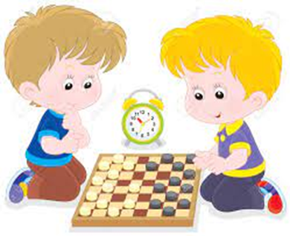
использование игры в шашки в коррекционной работе логопедической группы
Подготовила:
Котельникова Галина Николаевна
воспитатель высшей категории
логопедической группы
МАДОУ «детский сад № 5»

Slide 2
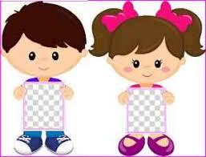
Взаимодействие участников образовательного процесса в логопедической группе
родители
логопед
педагог

Slide 3
комплексный подход, обеспечивающий развитие детей во всех пяти взаимодополняющих образовательных областях
речевое развитие
познавательное развитие
социально-коммуникативное развитие
художественно-эстетическое развитие
физическое развитие

Slide 4
Актуальность интегрированного подхода в коррекционной работе
Формирует целостную картину мира
Развивается потенциал воспитанников
Коррекционная работа приобретает нестандартный вид
Возрастает интерес воспитанников

Slide 5
использование элементов логико-математических игры «Шашки»
коррекци-онная
работа
интеграция образовательных областей
шашки

Slide 6
коррекция ведущих линий речевой деятельности
звукопроизношение
фонетика
лексика
грамматика
связная речь

Slide 7
Шахматная доска из атласных лент

Slide 8
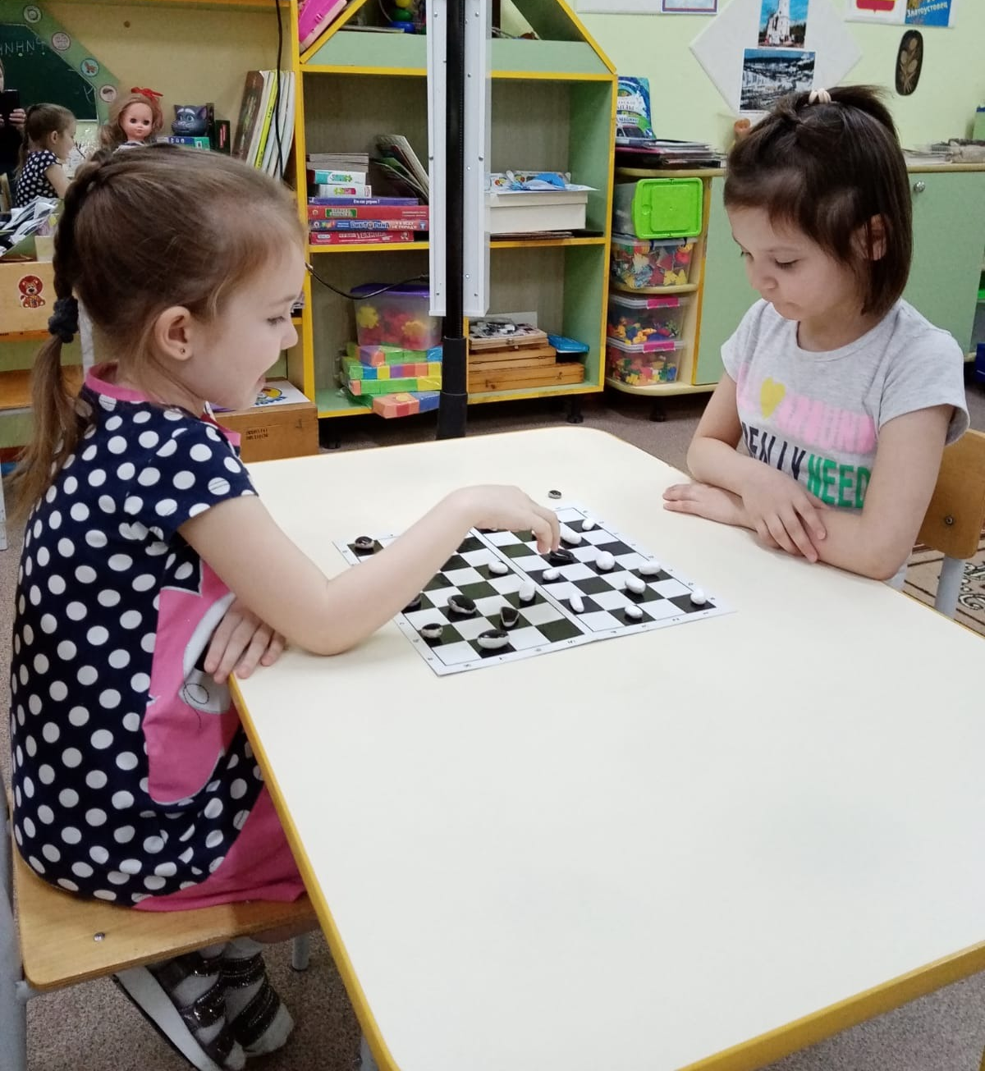
Шашки «Морские камешки»

Slide 9
Шашки и шахматная доска, выполненные из кожи

Slide 10
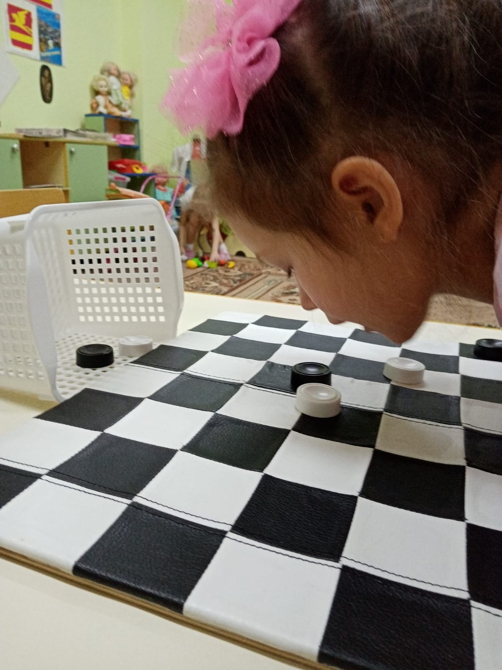

Slide 11
Правила в стихах (развиваем связную речь)
Начинать бой можешь смело – первый ход всегда за белой!
Шашки медленно, но метко шагают лишь по черным клеткам!
Наверно, шашкам не везет, что ходят шашки лишь вперёд!
Знают все: и стар, и млад, шашкой бьем вперед – назад!
Шашка соперника сразу погибнет, если твоя ее перепрыгнет!
Поля вдруг конец настанет, сразу шашка «дамкой» станет!
Чтоб твою «дамку» не поймали, ход ее по всей диагонали!
Цель игры – побить «врагов» и чтоб им не было ходов!

Slide 12
Шашки древняя игра Она полезна и нужна. Быть внимательным и честным Учит нас всегда.

